Slide 1
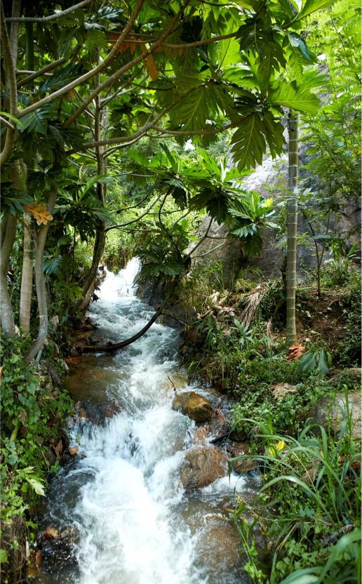
LES EXIGENCES DE SAUVEGARDES REDD+ DE LA CCNUCC:
Aperçu Global
Steve Swan
12 Juin 2018 | Accra

Slide 2

Contenu
Les Exigences de Sauvegarde de la CCNUCC
Les Garanties de Cancun
Systèmes d’informations sur les sauvegardes
Résumés des informations sur les sauvegardes

Slide 3
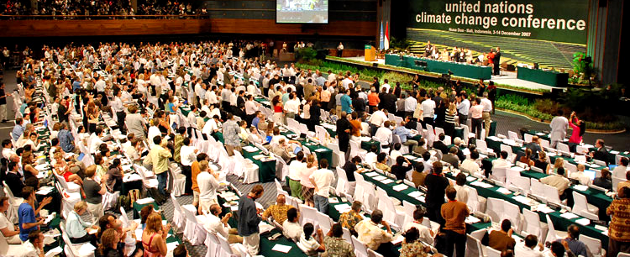
Les exigences de Sauvegarde de la CCNUCC
2
  System d’information sur les sauvegardes (SIS) pour fournir les informations sur la prise en compte et le respect des garanties de Cancun
  Resumé d’information sur comment les garanties de Cancun sont prise en compte et respectées
  Les pays doivent promouvoir et soutenir les garanties de Cancun durant la mise en œuvre de REDD+
1
3
Notes:
These are the three key messages to remind us that there is more to UNFCCC safeguard requirements than the SIS
Requirement no. 1 – safeguards need to be operationalised throughout the implementation of REDD+ activities – is often overlooked and eclipsed by the tangible outputs of the other two key requirements: SIS and summary of information

Slide 4

Decision 1/CP.16 (Cancun)
a. Politiques conformes (nationales & internationales)
g. Réduire le déplacement des émissions
b. Gouvernance forestière (nationale et transparente)
f. lutter les risques d’inversions
Les Garanties de
Cancun
e. Forets naturelles, biodiversité, bénéfices sociaux et environnementaux
c. Connaissances et droits des peuples autochtones et communautés locales
d. La participation pleine et effective des parties prenantes concernées
Notes:
COP16 (Cancun) in 2010 agreed that a set of seven safeguards, commonly referred to as the Cancun Safeguards, should be promoted and supported when undertaking REDD+ activities. The safeguards in Appendix 1 of decision 1/CP.16 indicate that when undertaking activities referred to in paragraph 70 of decision 1/CP.16, the following safeguards should be promoted and supported (promouvoir et adherer):
a) Nécessité de veiller à ce que les activités viennent en complément des objectifs des programmes forestiers nationaux et des conventions et accords internationaux pertinents ou soient compatibles avec ces objectifs;
b) Structures nationales transparentes et efficaces de gouvernance forestière tenant compte de la législation et de la souveraineté nationales;
c) Respect des connaissances et des droits des peuples autochtones et des membres des communautés locales, en tenant compte des obligations internationales pertinentes et des situations et législations nationales, et en notant que l’Assemblée générale des Nations Unies a adopté la Déclaration des Nations Unies sur les droits des peuples autochtones;
d) Participation intégrale et effective des parties prenantes concernées, en particulier des peuples autochtones et des communautés locales, aux activités visées aux paragraphes 70 et 72 de la présente décision;
e) Mesures qui soient compatibles avec la préservation des forêts naturelles et de la diversité biologique, en veillant à ce que les activités visées au paragraphe 70 de la présente décision ne se prêtent pas à une conversion des forêts naturelles mais incitent plutôt à protéger et à conserver ces forêts et les services rendus par leurs écosystèmes, ainsi qu’à renforcer d’autres avantages sociaux et environnementaux10;
f) Mesures visant à prendre en compte les risques d’inversion;
g) Mesures visant à réduire les déplacements d’émission

Slide 5
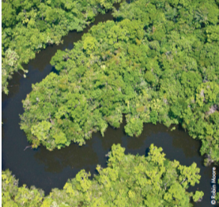
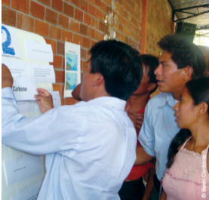
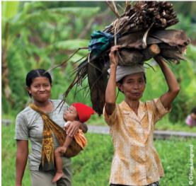
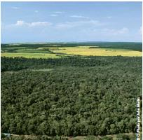
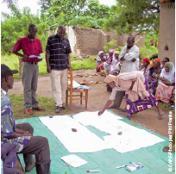
Mise en œuvre des Garanties de Cancún
Quoi?
Comment?
Quand?
Toutes les actions REDD+ dans la Stratégie/Plan d’action REDD+ définies par le gouvernement
A travers la mise en pratique des politiques, lois et règlementations, et les institutions pour leur mise en œuvre
Durant la mise en œuvre des actions REDD+
Notes:
REDD+ actions = policies and measures (PaMs), comprising the national strategy/action plan (NS/AP), identified and implemented to tackle the drivers of deforestation and forest degradation, as well as barriers to more effective and/or extensive ‘plus’ activities of REDD+
Important to note the link between PaMs in the NS/AP and the country approach to safeguards, which is explored in more detail in Module 2

Slide 6
Les Accords de Cancun aussi ...
... ont demandé aux Parties mettant en œuvre le REDD + "d'élaborer un système pour fournir des informations sur la manière dont les garanties de Cancún sont prises en compte et respectées tout au long de la mise en œuvre des activités REDD + ….
Système d’information sur les sauvegardes (SIS)
Notes:
The Cancun Agreements (COP 16, 2010) and subsequent decisions adopted in Durban (COP 17, 2011) request Parties implementing REDD+ to ‘develop a system for providing information on how the Cancun safeguards are being addressed and respected throughout the implementation of the REDD+ activities’, or a Safeguard Information System (SIS)
Les Accords de Cancun (COP 16, 2010) et les décisions ultérieures adoptées à Durban (COP 17, 2011) demandent aux Parties mettant en œuvre le REDD + de développer un système d'information sur la façon dont les garanties de Cancun sont traitées et respectées tout au long de la mise en œuvre des activités du REDD +. ', ou un système de protection des informations (SIS)

Slide 7
Soyez consistent avec les directives [pour les approches politiques et les incitations positives sur les questions relatives à la REDD +]
Fournir des informations transparentes et cohérentes, accessibles à tous les acteurs concernés et mises à jour régulièrement
Soyez transparent et flexible pour permettre des améliorations au fil du temps
Fournir des informations sur la façon dont toutes les garanties sont prises en compte et respectées
Être piloté par les pays et mis en œuvre au niveau national
S'appuyer sur les systèmes existants, le cas échéant
a)
UNFCCC Guidance for SIS
Decision 12/CP.17 (Durban)
b)
c)
d)
e)
f)
Notes:
Decision 12/CP.17 (Durban) on providing information on how safeguards are addressed and respected states that Parties undertaking REDD+ activities “…should provide a summary of information on how the safeguards in 1/CP.16 appendix I, are being addressed and respected throughout the implementation of the activities.” The decision states that this summary of information should be provided periodically and be included in national communications.
Convient que les systèmes de communication d’informations sur la manière dont les garanties visées à l’appendice I de la décision 1/CP.16 sont prises en compte et respectées doivent, compte tenu de la situation des pays et de leurs capacités respectives, et dans le respect de leur souveraineté et leur législation, des obligations et accords internationaux pertinents et du souci de l’égalité entre les sexes:
Respecter les principes énoncés au paragraphe 1 de l’appendice I de la décision 1/CP.16;
Fournir des informations transparentes et cohérentes, accessibles à toutes les parties prenantes concernées et régulièrement mises à jour;
Être transparents et suffisamment flexibles pour être progressivement améliorés
Apporter des informations sur la manière dont toutes les garanties visées à l’appendice I de la décision 1/CP.16 sont prises en compte et respectées;
Suivre une démarche impulsée par les pays et être mis en œuvre au niveau national;
S’appuyer sur les systèmes existants, le cas échéant;
Both the Cancun and Durban decisions on SIS are broad and leave considerable flexibility for Parties on how to implement them in practice
There is potential for future UNFCCC decisions to provide more detailed guidance related to SIS transparency, consistency, comprehensiveness and effectiveness, as well as the content and structure of safeguards information summaries.

Slide 8
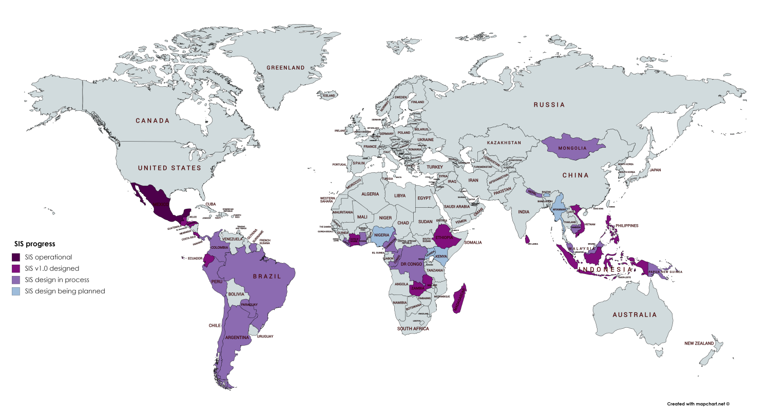




Avancées concernant les Systèmes d’information sur les sauvegardes (SIS)

Slide 9
Résumés d’informations sur les sauveguardes
Les pays sont également invités à soumettre des résumés d'informations sur les sauvegardes/garanties:
COMMENT
  A inclure dans les communications nationales
  Sur une base de volontariat, peuvent également être fournis via la plate-forme Web de l'UNFCCC
QUAND
  Soumission périodique des informations
  1er résumé au début de la mise en œuvre des activités REDD +
  Suivre la même fréquence que les soumissions des Communications nationales
Notes:
Calendrier et fréquence de présentation des résumés des informations relatives à la manière dont les garanties visées à l’appendice I de la décision 1/CP.16 sont prises en compte et respectées
… fourni de façon périodique et figure dans les communications nationales, ou être transmis par les voies de communication approuvées par la Conférence des Parties
… la fréquence de présentation des résumés ultérieurs devra être conforme aux dispositions relatives à la présentation des communications nationales

Slide 10
Description de chaque garantie eu égard à la situation nationale
Description des systèmes et processus existants qui se rapportent à la prise en compte et au respect des garanties, notamment les systèmes d’information
Information sur le type d’activités REDD+ inclues dans le résumé des informations
Informations sur la manière dont chacune des garanties a été prise en compte et respectée
Informations sur la situation nationale qui se rapporte à la prise en compte et au respect des garanties
Tout autre renseignement utile concernant les garanties
Améliorer les informations communiquées dans le résumé des informations mentionné au paragraphe 1 ci-dessus, compte tenu d’une démarche par étapes
4.
Directives CCNUCC
relatives aux résumés
Décision
17/CP.21 (Paris)
5.a
5.b
5.c
5.d
6.
7.
Notes:
Rouge - Les pays ‘’devraient’’ forunir cette information
Orange - Les pays sont ‘’vivement encouragés’’ à fournir cette information
Vert - Les pays sont ‘’ encouragés’’ à fournir cette information
Légende des couleurs utilisées pour description des titres des diapositives

Slide 11

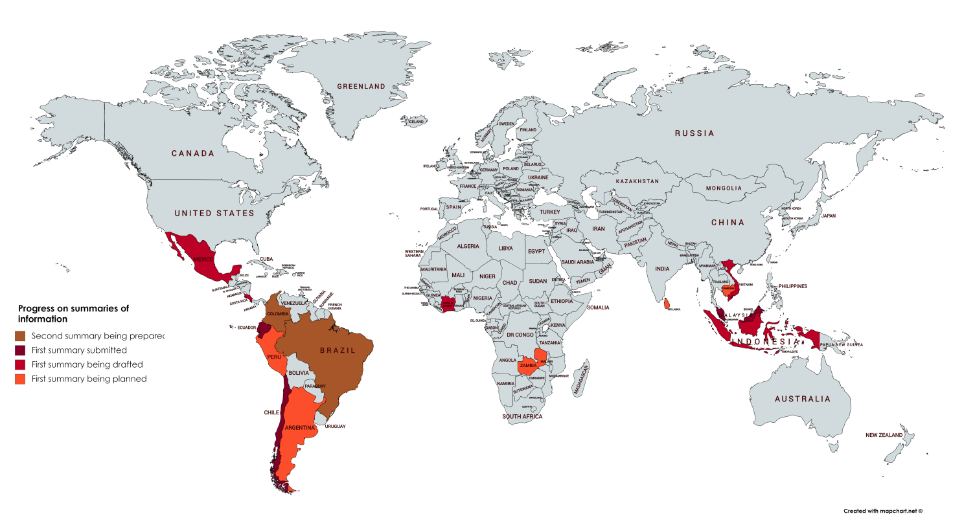
Progress on summaries of information

Slide 12
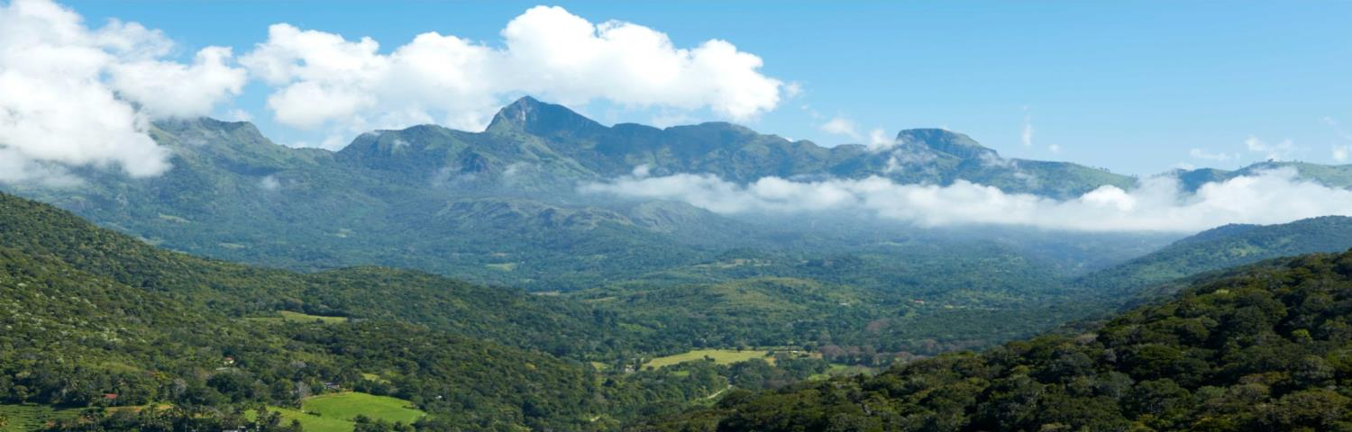
Merci !
Steve Swan | steven.swan@un-redd.org
Connect with us online:
www.un-redd.org
www.unredd.net

